Slide 1
Fortran 实用编程
系列视频教程
Fortran Coder 研讨团队
http://www.fcode.cn

Slide 2



关于 Fortran Coder
Fortran Coder 始于2006年，是一个以科学计算编程为主题的非盈利性研讨团体。大多数由各行业高等学府学生，研究人员及生产一线的工作人员组成。
研讨内容涉及：Fortran77/90/95/2003/2008语法规范，各平台32位及64位编译器，IMSL，MKL，Lapack 等数学函数库，MPI，OpenMP，Coarray 并行及高性能计算，winteracter / DisLin / Matfor / GTKFortran 等绘图及界面库。

Slide 3

关于本套视频
本套视频以解决实际问题为主要目的，旨在为您解答课本上较少涉及到的实际问题。通过本套视频，您会更容易了解：
如何查找错误？如何解决错误？
如何学习 Fortran2003 和 Fortran2008 语法？
如何用最通俗易懂的写法解决实际问题？
如何看懂别人的优秀代码并为自己所用？如何让自己的代码更优美、更普适？
本套视频由 Fortran Coder 研讨团队录制，供所有 Fortran 程序员和学习者免费自由的观看，您可随意的传播它。但请保证视频完整性。
我们将会不定期的更新本套视频，请持续关注我们的网站、QQ群！
同时，如果您对 Fortran 相关有自己的见解，并愿意通过录制视频的方式与其他人分享，请联系我们！

Slide 4
上节要点回顾
Fortran 代码有固定格式和自由格式。建议使用后者，能看懂前者。
程序的基本单元构成：
字符->Token->语句->程序单元->模块->程序
程序单元是程序的基本单位，程序通过多层次的调用不同的彼此独立程序单元实现复杂的过程。
语句有三种：声明语句、执行语句和结构语句
我们建议显式声明所有变量。并使用 Implicit None 语句
声明变量有多种方式，历史遗留了很多不便于阅读和理解的方式，建议更新成新的声明方式。

Slide 5
第五讲
基础篇 第五讲
语法之数据类型与浮点数
讲解人：雪球
gao@fcode.cn
http://www.fcode.cn
讨论QQ群：2338021

Slide 6
目 录
1
数据类型
2
Kind
3
整型和字符型
4
浮点数

Slide 7



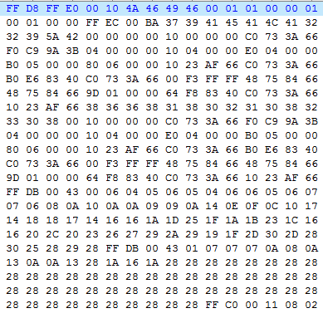



数据类型
计算机里只有 1 和 0 两种状态，任何数据都是 1 和 0 的组合！
为了把 1 和 0 的组合与人类习惯的数据关联起来，人们规定了很多“法则”。
采用不同“法则”对应的数据，就是不同的数据类型
7
00000111
0100001001001010
0000000000000000
50.5
IEEE
IBM
中国
ASCII
Unicode
0xD6D0B9FA
mp3、wav、
bmp、jpg、rmvb、avi

Slide 8
数据类型
长、始终、渴望
long
龙、笼、隆、笼
code
0x636F6465
1668244581
6.7422143E+022
计算机往往只存储数据，并不说明数据的类型！
这就可能对同一个数据产生不同的解释。
为了避免这种情况，我们的编译器可以帮助我们管理数据类型！

Slide 9
数据类型
Fortran 标准数据类型：
Integer(Kind=??) :: 整型
Real(Kind= ?? ) :: 实型 / 浮点型
Complex(Kind=??) :: 复数型（两个实型的组合）
Logical(Kind=??) :: 逻辑型 / 布尔型
Character(Kind=1,len=??) :: 字符型
Type( ?? ) :: 派生类型（上述类型的组合）

Slide 10
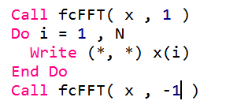
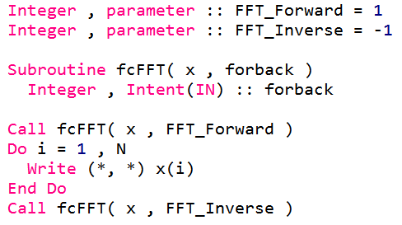
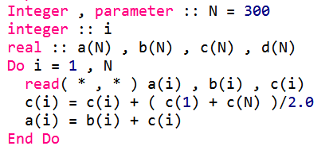
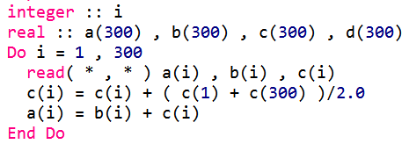
数据类型
数据除了有类型之外，还有一定的属性。他们用定义时的形容词来赋予。
Real , parameter :: PI = 3.141592654

Slide 11
目 录
1
数据类型
2
Kind
3
整型和字符型
4
浮点数

Slide 12
Kind
Kind 的正式名称叫“种别”，是区分同一种数据类型，但不同长度、或精度、或编码方式的一种代号。他在编译时决定！
Kind 受编译器的影响，具体数值可能会有差异。
Kind 对不同的变量类型，表达的意思也不相同。
！！！常数也有 Kind 值！！！
对 Integer ，Kind 值影响整数能表达的最大范围
对 Real 和 Complex， Kind 值影响实数的最大范围和最小精度
对 Character ，Kind 值表示编码。通常为 ASCII 编码
对 Logical ， Kind 值表示长度，对逻辑型无影响。

Slide 13
Kind
Integer 的 Kind，常见 1、2、4、8 等
1 | 超短整型 | -(2^7) -128 | 2^7 -1 127 | 0x37
2 | 短整型 | -(2^15) -32768 | 2^15-1 32767 | 0x3701
4 | 整型 长整型 | -(2^31) -2147483648 | 2^31-1 2147483647 | 0x37010ab2
8 | 超长整型 | -(2^63) -9223372036854775808 | 2^63-1 9223372036854775807 | 0x37010ab2 23c38e7f
对于大多数编译器，Kind 默认是 4，占有 4 个字节
但大多数编译器也允许调整默认Kind值
并不是所有编译器都允许1、2、4、8的Kind值。
某些编译器不支持Kind=8， Kind=1 ，而某些编译器用1、2、3、4 表示

Slide 14
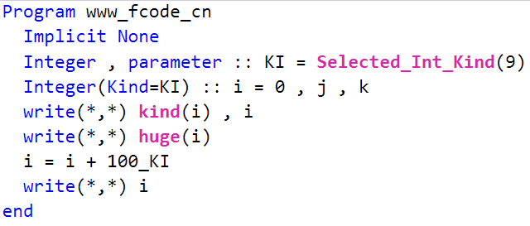
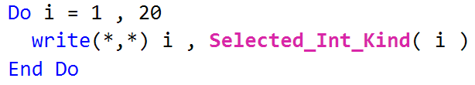
Kind
k = Selected_Int_Kind( i ) 可以用这个函数来选择能满足要求的Kind
i 表示需要最大的十进制位数
k 表示返回的能满足范围的最小的Kind值

Slide 15
Kind
Real 的 Kind，常见 4、8、16 等
4 | 实型 | 3.4028235E+38 | 1.1754944E-38 | 0x37010ab2
8 | 双精度 | 1.7976931E+308 | 2.2250738E-308 | 0x37010ab2 22222222
16 | 四精度 | 1.1897314E+4932 | 3.3621031E-4932 | 0x37010ab2 22222222 33333333 44444444
对于大多数编译器，Kind 默认是 4，占有 4 个字节
但大多数编译器也允许调整默认Kind值
并不是所有编译器都允许4、8、16的Kind值。
某些编译器不支持Kind=16 ，而某些编译器用1、2、3 表示

Slide 16
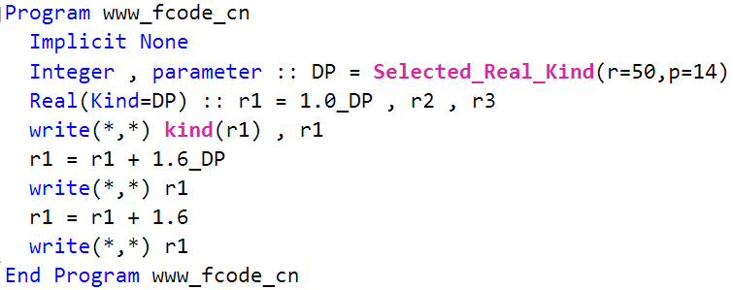
Kind
k = Selected_Real_Kind( r , p ) 可以用这个函数来选择能满足要求的Kind
r 表示需要最大的十进制位数 , p 表示最小的有效位数
k 表示返回的能满足范围的最小的Kind值

Slide 17
Kind
Complex 的数据类型与 Real 一致。
但需要注意的是：
如果 Kind=8 的 Real 占用 8 字节，则 Kind=8 的 Complex 占有 16 字节
很多人使用 Complex(Kind=16) 来定义双精度，实际上，这已经是四精度了。
Complex 选择Kind，也使用 Selected_Real_Kind 函数

Slide 18
Kind
Character 的 Kind，常见只有一种，即 1 表示 ASCII 编码
通常忽略
Character( Kind=1 , Len=32 ) :: cStr
Character( Len=32 ) :: cStr
Character :: cStr
也可以使用 Selected_Char_Kind 来选择。
k = Selected_Char_Kind( 'ASCII' )
Character( Kind=k , Len=32 ) :: cStr

Slide 19
Kind
Logical 的 Kind，通常与该编译器支持的 Integer 一致
通常忽略，在大多数编译器上，Kind=4，占有4字节
任何 Kind 值的 Logical 都只能表示真、假两个状态。
Logical 没有可以选择Kind值的函数。
通常只有在混编时，才会需要更改 Kind 值

Slide 20
目 录
1
数据类型
2
Kind
3
整型和字符型
4
浮点数

Slide 21
整型和字符型
整型是最自然的表达。
一些语法中表示次数（循环变量），个数（数组下标），Kind值本身也是整型！包括内存地址也是整数。
需要注意整型变量的最大范围，尤其在阶乘、指数等可能产生较大数据的计算中，必须预先做出评估
其次注意，整型和整型的计算结果依然是整型！
例如 1/2 = 0 ； 3/2 = 1
但整数和浮点数的计算结果一般是浮点数，例如 1/2.0 =0.5
尽管如此，我们依然推荐在浮点数的表达式中，尽量把常数写成浮点数

Slide 22
整型和字符型
字符型是最接近人类语言的表达
需要注意字符串定义时必须有长度，且通常是固定的。
Fortran的字符串没有结束符 \0，所以在字符串操作中，必须注意！
有必要时需实用 trim 去除尾部空格
可通过内部文件在字符串和整型、实型间相互转化。
read( 字符串 , * ) 整型或实型变量 字符串->数字
write( 字符串 , * ) 整型或实型变量 数字->字符串

Slide 23
整型和字符型
字符型允许使用“子字符串”表示字符串的一部分
character(len=12) :: c = "www.?????.cn"
c( 5 : 9 ) = "fcode" !// 此时 c="www.fcode.cn"
c( : 3 ) = "bbs" !// 此时 c="bbs.fcode.cn"
c( 10 : ) = "" !// 此时 c="bbs.fcode___"
灵活运用子字符串可以让很多事情事半功倍

Slide 24
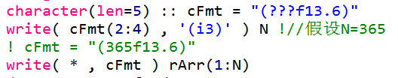
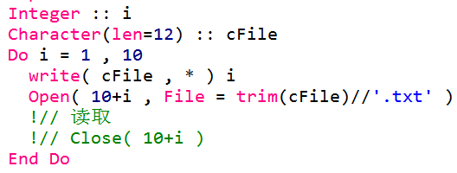
整型和字符型
语法中，有很多内容本身也是字符串。
例如文件名，Open语句的子句，格式format
利用字符串可实现“批量文件处理”，“动态format”等功能。

Slide 25
目 录
1
数据类型
2
Kind
3
整型和字符型
4
浮点数

Slide 26
浮点数
计算机资源是始终有限的，永远也无法准确的描述无穷的实数
在数值计算中，误差总是存在的！

Slide 27
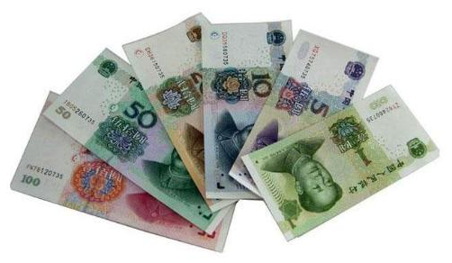


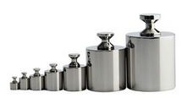
浮点数
现实生活中，其实也有很多用有限数据来表征无限可能的例子，他们也有误差：
浮点数
定点数
0.5
10.0/3 = 3.33 元?
0.25
0.5 0.75 0.6 ?

Slide 28
浮点数
实型 Real
实数
复数
浮点数
复数型 Complex

Slide 29
浮点数
计算机中浮点数的规则有很多，其中应用最多的是 IEEE 标准。其他的如IBM标准。
正如我们用科学计数法表达实数一样，计算机也使用二进制的科学计数法表达实数。
我们来演示一下 IEEE 浮点规则：
+6.022141290E+23
它由三部分组成：
a. 符号（+或-）
b. 有效数 6.022141290
c. 指数 E+23
0x424A0000
01000010010010100000000000000000
它也由三部分组成：
a. 符号（0:+ 1:-）
b. 有效数 10010100000000000000000
c. 指数 10000100

Slide 30
浮点数
0x424A0000
01000010010010100000000000000000
三部分：
a. 符号（0:+ 1:-）
b. 有效数 1001010000...
c. 指数 10000100
符号位为 0 ，表示是正数（否则是负数）。
有效数 10010100000000000000000
第一位表示 1/2，第二位表示 1/4，第三位表示 1/8 ....
取为 0 则不计入总数，取为 1 则计入总数
所以有效位：1/2 + 1/16 + 1/64 = 0.578125
参与计算时，再加 1。
指数位 1000100，对应十进制的 132，它并不直接计算，而是使用与 127 的差值，即 132-127 = 5。
参与计算时，做为 2 的指数。
R=(-1)**0*(1+0.578125)*(2**5) = 50.5

Slide 31
浮点数
除非恰好能被 2**(-n) 线性组合出来的数，比如 1.5、1.75 ，用浮点数表达不存在误差，绝大多数浮点数都是有误差的！例如 1.6 就有误差
那么浮点数到底有多少误差呢？
单精度：
2²³ = 10^{x}
x = log(2²³)
= 6.923
0x424A0000
01000010010010100000000000000000
a. 符号（0:+ 1:-） 1
b. 有效数 1001010000... 23
c. 指数 10000100 8
双精度：
2⁵² = 10^{x}
x = log(2⁵²)
= 15.35

Slide 32
浮点数
由于浮点数存在误差，因此，我们应该尽量避免以下操作：
1. 对浮点数进行相等判断！
if ( a == 1.3 ) => if( abs(a-1.3)<1.0e-5 )
2. 用浮点数做为数组角标！
b = a(2.0) => b = a(2)
3. 用浮点数做为循环变量！
Do r = 0.0 , 2.0 , 0.1 => Do i = 0 , 20
r = i / 10.0

Slide 33
浮点数
在绝大多数科学用数值计算中，我们并不害怕误差！
而是害怕误差的放大和积累！
a = L * tan(x) ; a = x ** 3 ; !// 放大误差
累加 !// 积累误差
因此，设计合理的、健壮的算法，对于数值计算尤其重要！

Slide 34
感谢收看！
下一讲：流程控制
敬请关注 & 期待
还有疑问？请联系我们
Fortran Coder Group
http://www.fcode.cn

